Slide 1
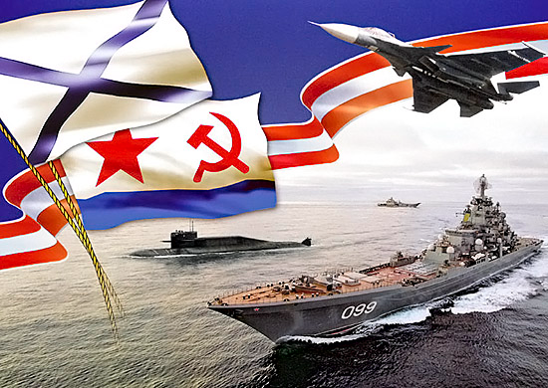
корабле!

Slide 2
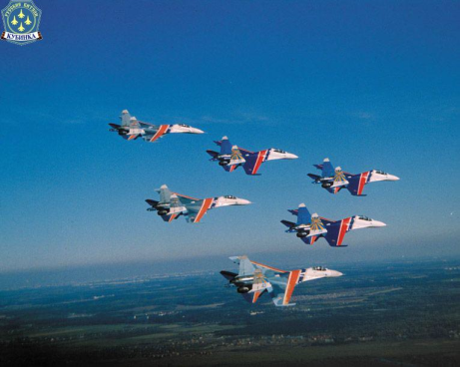
лётчик!

Slide 3
танкистом!

Slide 4
пехота!

Slide 5
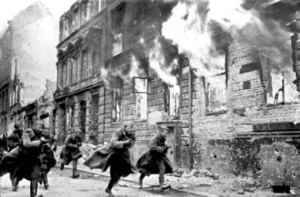
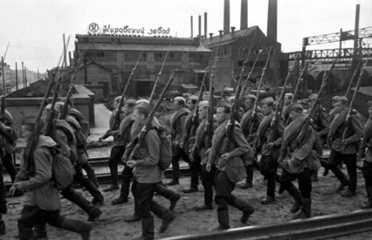
войны!

Slide 6
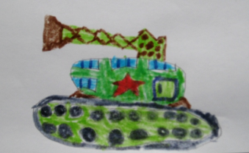
Авторы презентации: Теплякова Елена Анатольевна;
Топкова Наталья Сергеевна.
Картинки:
Страна http://bigpicture.ru/wp-content/uploads/2010/05/2114.jpg
Пограничники http://bestgif.ru/_ph/8/2/212767400.gif
http://photography-pnz.narod.ru/files/dm_011.jpg
Корабли http://drezner.foreignpolicy.com/files/81065575.jpg
http://function.mil.ru/images/military/military/photo/110727_3_parada(1).jpg
Лётчики
http://sdelanounas.ru/i/d/g/dG9wd2FyLnJ1L3VwbG9hZHMvcG9zdHMvMjAxMi0xMi8xMzU0Njk1ODU1XzFzMjgxMjI5LmpwZz9fX2lkPTI1OTUz.jpg
http://www.testpilots.ru/blogs/wp-content/uploads/2011/08/knigth2.jpg
Танкист http://img1.liveinternet.ru/images/foto/1/1097489/f_1992483.jpg
Пехота http://img.salamnews.org/11c57dfff8cf59ebc5c75ef9951355f6/1260965042_4.jpg
Война http://900igr.net/datai/istorija/1941-1945/0006-003-1941-1945.png
http://2worldwar.at.ua/_ph/1/452258187.jpg

